Slide 1
Проектування UML-діаграми програмних класів Покупка ігрових ресурсів
НУОП
Інститут комп’ютерних систем
Кафедра інформаційних систем
Команда: студенти групи АІ-194 Мельниченко Владислава Шинкаренко Андрій
Одеса - 2021

Slide 2
1. Багаторівнева класифікація функціональних вимог
Ідентифікатор функції(назва) | Назва функції
FR1 | Авторизація користувача
FR1.1 | Створення запиту параметрів авторизації (адреса ел.пошти та пароль)
FR1.2 | Передача від користувача його параметрів авторизації (адреса ел.пошти та пароль)
FR1.3 | Надання авторизованому користувачу доступ до повного функціоналу
FR2 | Редагування профілю користувача
FR2.1 | Створення запиту параметрів персональної інформації(ім'я, інформація про себе (короткий текст 250 символів), пароль, адреса ел.пошти)
FR2.2 | Передача від користувача його нових параметрів
FR2.3 | Оновлення і збереження нових персональних даних
FR3 | Пошук нового курсу(гість)
FR3.1 | Програмний продукт запропоновує користувачеві почати пошук.
FR3.2 | Користувач передає необхідні для нього критерії(жанр, назва) і запускає функцію пошуку по курсам та файлам.
FR3.3 | Програма робить обробку по критеріям та видає результат, якого чекає користувач.

Slide 3
Ідентифікатор функції(назва) | Назва функції
FR4 | Оплата нового курсу(авторизований користувач)
FR4.1 | Користувач знаходить необхідний для нього курс через пошук використовуючи фільтри і обирає варіант покупки курсу.
FR4.2 | Програма запитує у користувача номер картки та власні дані для підтвердження замовлення.
FR4.3 | Програма отримує необхідну суму і надає користувачу можливість зайти до інформації цього курсу та під’єднує користувача до онлайн групи курсу
FR5 | Листування
FR5.1 | Листування з продавцями та іншими користувачами.
FR5.2 | Передача файлів та медіафайлів
FR6 | Залишити відгук
FR6.1 | Залишення відгуків від користувачів про даний програмний продукт або викладача.
FR6.2 | Вставлення фотографій

Slide 4
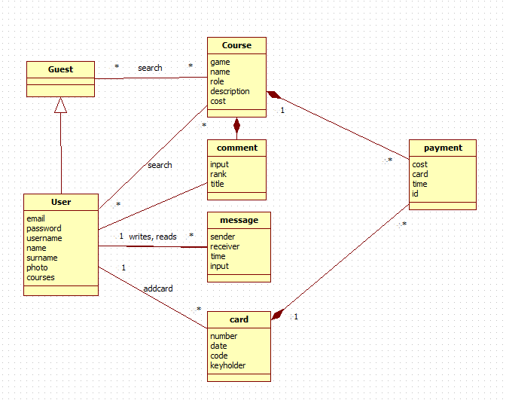
2. UML-діаграма концептуальних класів.

Slide 5
Методи програмних класів
Ідентифікатор функції | Назва функції | Назва класу | Назва методу класу з параметрами
FR1 | Авторизація користувача | User | AuthUser(email: string, password: string)
FR2 | Редагуванню профілю користувача | User | EditUser(name: string, surname: string, photo: string)
FR3 | Пошук нового курсу | Course | Search(game: string, name: string, role: enum, cost: float)
FR4 | Оплата нового курсу | Payment | Payment(number: int, date: datetime, code: int, keyholder: string, course: int)
FR5 | Листування | Message | Messager(sender: int, receiver: int, message: string)
FR6 | Залишити відгук | Comment | Review(input: string, rank: enum, title: string)

Slide 6
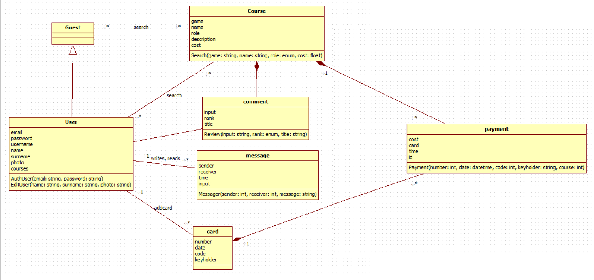
3. UML-діаграма програмних класів.

Slide 7
Дякуємо за увагу!

